Slide 1
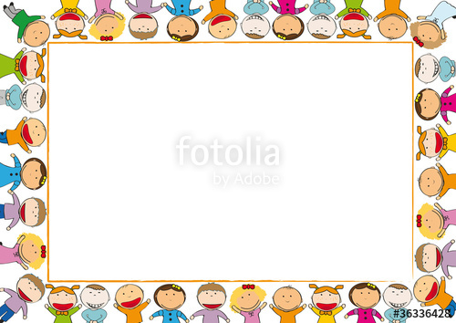
Группа №10 Детский сад №428
Мама, я буду инженером!
или
Как сформировать предпосылки инженерного мышления у детей дошкольного возраста

Slide 2
Инженерное мышление – это системное творческое техническое мышление, позволяющее видеть проблему целиком с разных сторон, находить нетрадиционные решения в любой ситуации.

Slide 3
Почему сейчас так много внимания уделяется формированию предпосылок инженерного мышления уже в детском саду???
Зачем?

Slide 4
Научно – технический прогресс
Ускоренный темп жизни
Дефицит на рынке труда специалистов инженерных направлений
диктует
Воспитание творческого человека, интеллектуально развитого,
со сформированным креативным мышлением,
умеющего ориентироваться в изменяющемся мире, приспосабливаться и изменять его,
способного преодолевать стереотипы,
умение работать с информацией.

Slide 5
Умение работать с информацией
Сбор и фиксирование полученной информации,
построение выражений с логическими связками: «и, не, если…то, верно – неверно, каждый, все, некоторые…»
составление и запись алгоритма
чтение и запоминание таблиц
чтение диаграмм, графиков, схем (схемы дети могут воспринимать уже с 3 лет)
использование таблиц при решение задач

Slide 6
Как результат
Ребёнок успешен в ВУЗе
Ребёнок успешен в жизни
Ребенок успешен в школьном обучении
Родители счастливы

Slide 7
Как вырастить такого человека? Человека с инженерным мышлением
Три кита на чём базируется инженерное образование :
Конструирование
Математика
Естественные науки

Slide 8
Ж.Пиаже говорил: «Конструируя, ребёнок действует, как зодчий, возводящий здание собственного интеллекта».
В.А.Сухомлинского: «Истоки способностей и дарований детей находятся на кончиках пальцев. От пальцев, образно говоря, идут тончайшие ручейки, которые питают источник творческой мысли».

Slide 9
«... Инженерное мышление дошкольников формируется на основе научно-технической деятельности, такой как легоконструирование и другие виды конструирования…» Гутарева Н.Ю.(к.п.н.)
Палочки Кюизенера
Блоки Дьенеша
КонструкторТико
Лего конструирование
Би – боты
Оригами

Slide 10
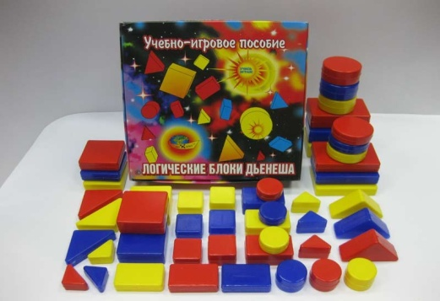
Блоки Дьенеша Золтан Пал Дьенеш, венгерский математик, психолог, педагог, профессор Шербрукского университета , отец 5-и детей, дедушка 14и внуков. (1916-2014 г.ж.)
предназначены для обучения математике в игровой форме. Они способствуют развитию:
памяти, внимания, воображения, речи.
У ребенка появляются умения классифицировать материал, сравнивать, анализировать информацию.
Ребенок учится выявлять свойства объектов, называть их, объяснять, в чем состоят различия и сходства, подкреплять свои рассуждения доводами.
Логически мыслить.
Лучше разговаривать.
Понимать, что такое цвет, толщина, форма и разный размер.
Осознавать пространство.
Самостоятельно решать задачи учебного и практического плана.
Настойчиво идти к достижению цели, справляться с трудностями, проявлять инициативу.
Выполнять мыслительные операции.
Развивать воображение, творческие и интеллектуальные способности, фантазию , навыки моделирования и конструирования.

Slide 11
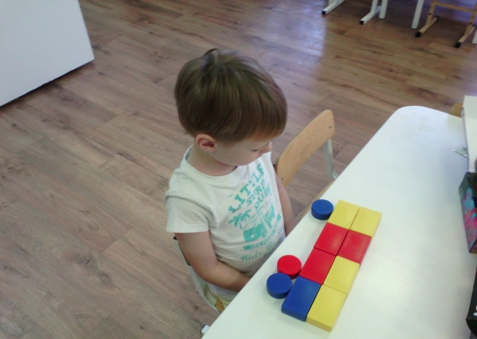
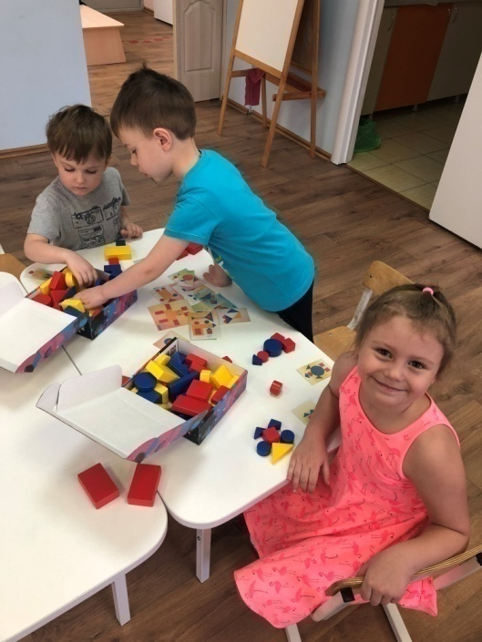
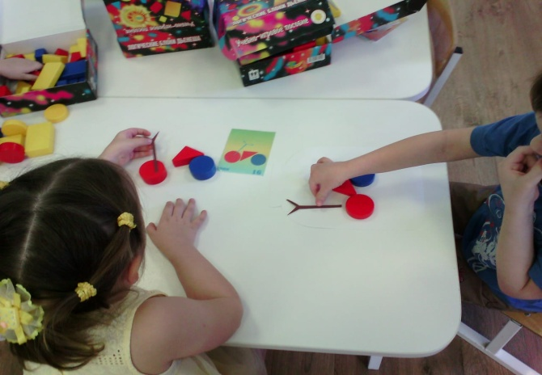
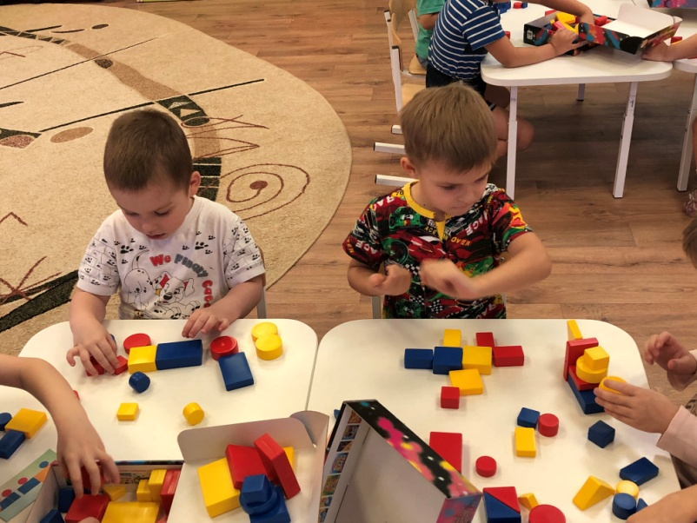
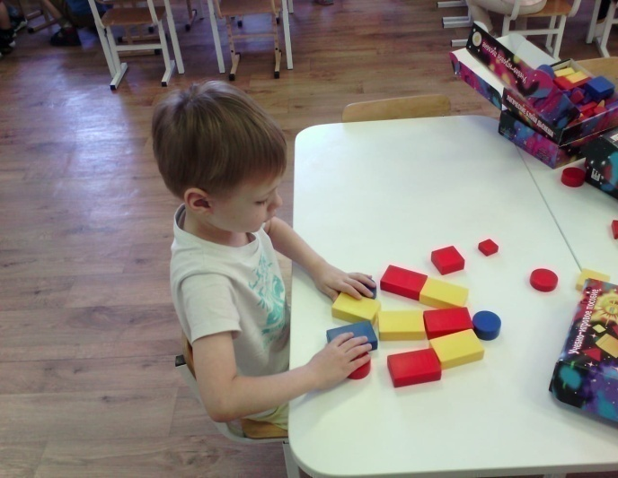

Slide 12
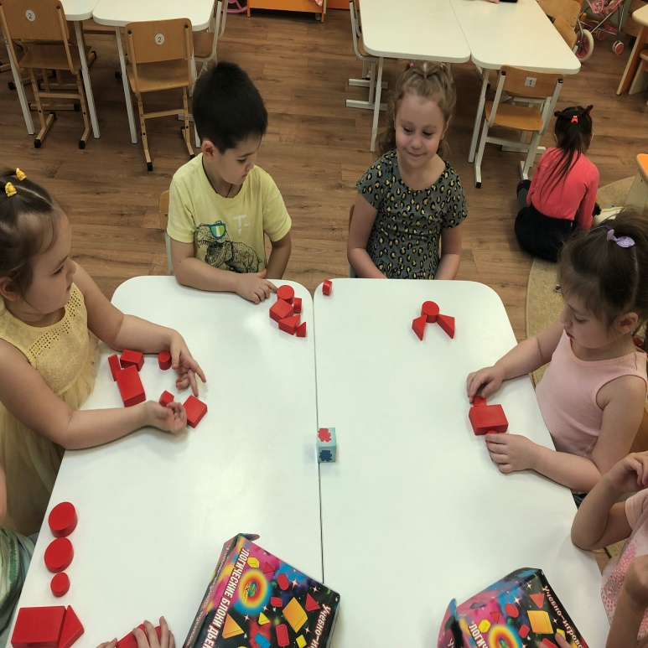
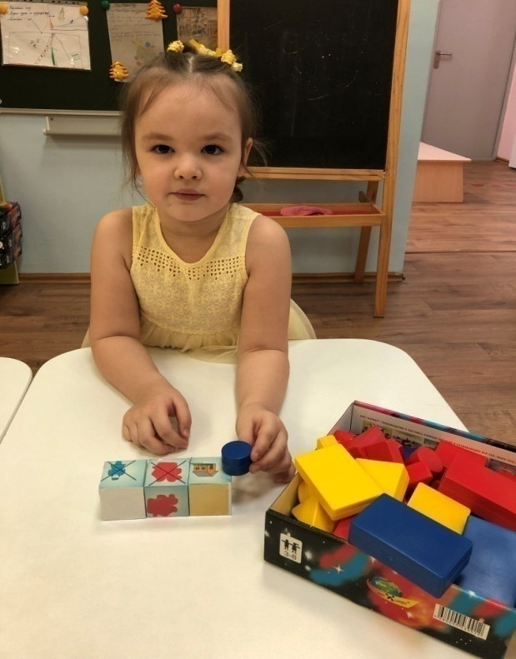
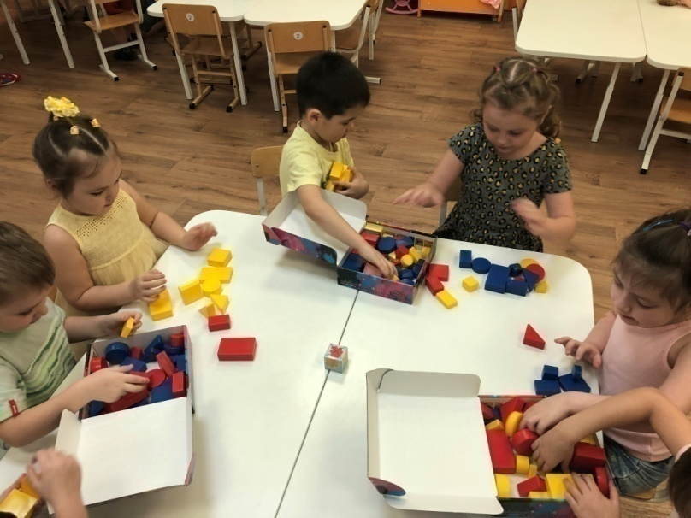
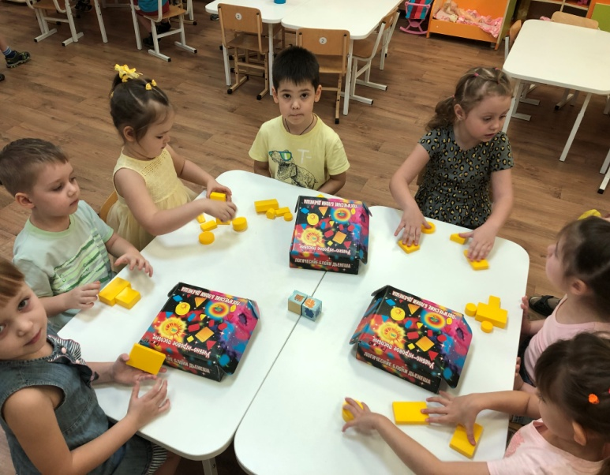

Slide 13
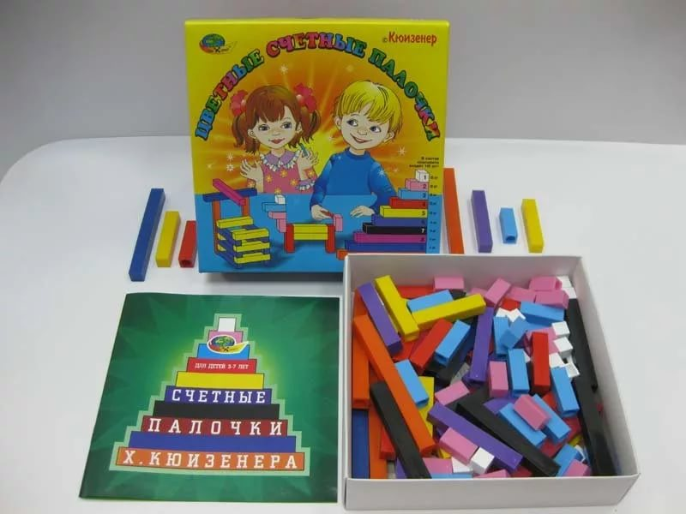
Палочки Кюизенера Бельгийский педагог (1891-1976 г.ж)
Основная задача набора кюизенера – помочь ребенку знакомиться с математикой. Он сможет научиться:
составлять цветные цифры и буквы, при этом сопоставляя символы с понятиями;
различать, как расположены предметы в пространстве (впереди и сзади, справа и слева, между, средний, снизу и сверху);
математическим понятиям (число, цифра, фигура, больше и меньше, поровну и т.п.);
базовым математическим навыкам: сложению и вычитанию;
разбирать числа на составляющие;
понимать, что такое количество, как соотносятся числа и цифры;
определять предыдущее и следующее число для текущего в пределах первого десятка.
цвет; понятие числового значения; длина

Slide 14
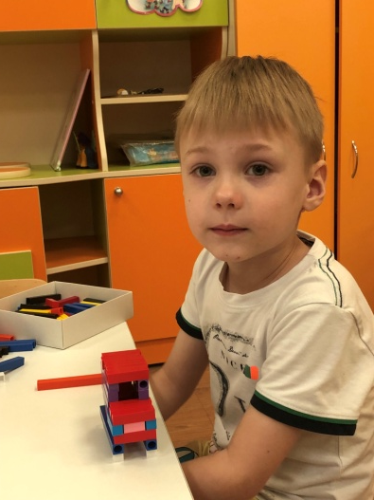
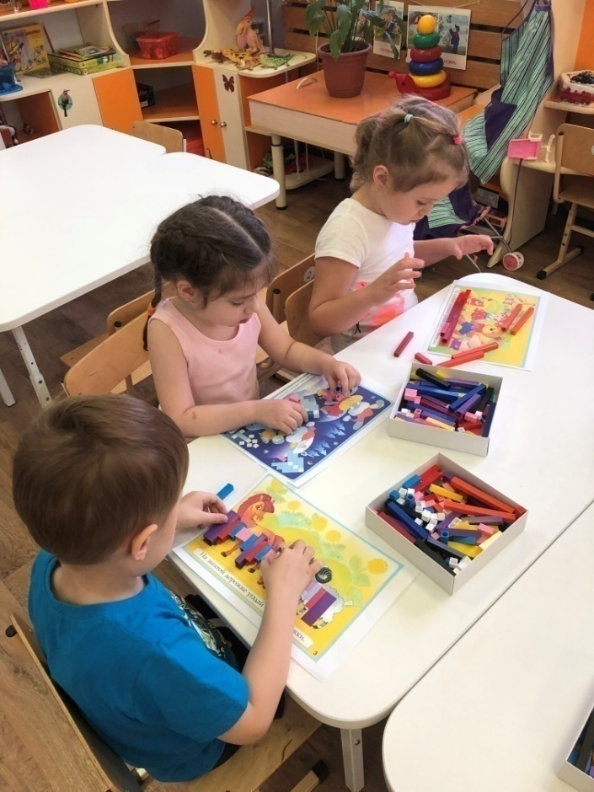
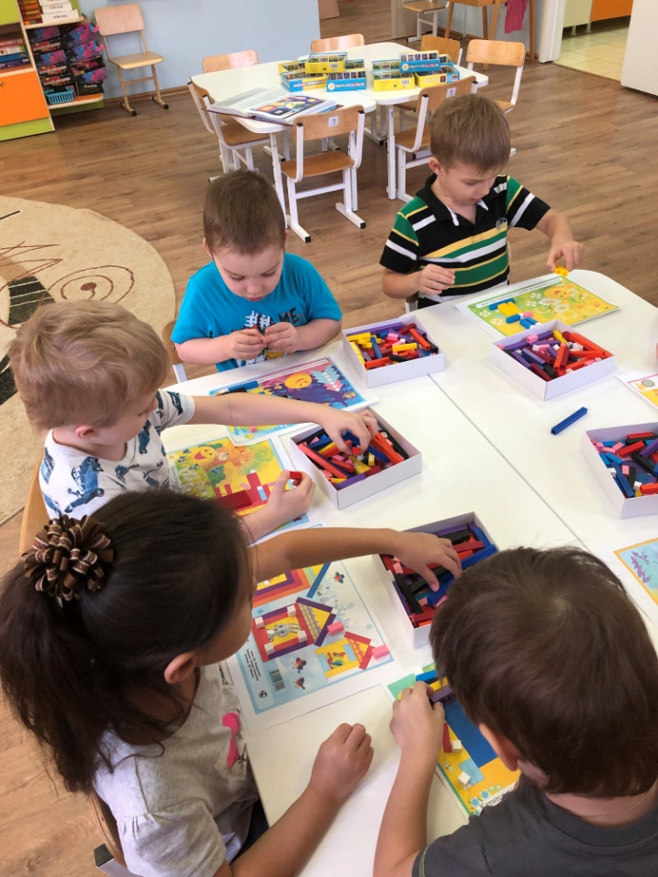
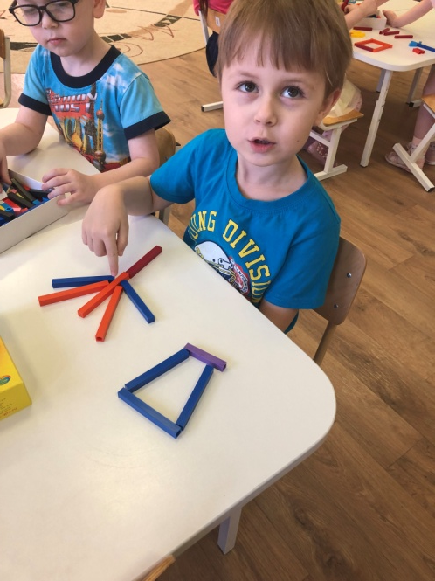
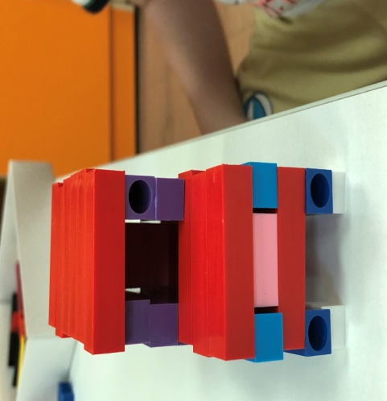

Slide 15
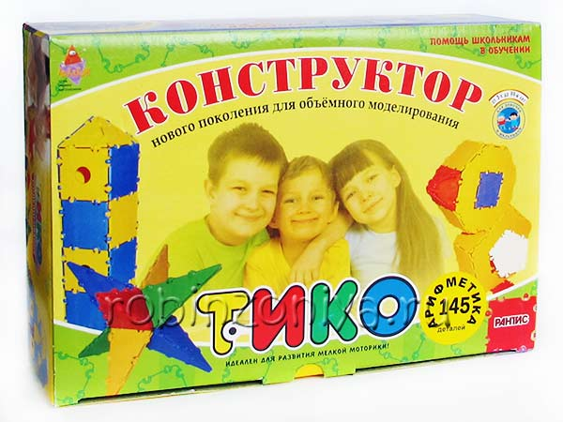
Конструктор Тико Трансформируемый Игровой Конструктор для Обучения – это набор ярких плоскостных фигур из пластмассы, которые шарнирно соединяются между собой.
Что развивает ТИКО?
Т – творческие умения
И – интеллектуальные умения
К – коммуникативные умения
О – организаторские и оценочные умения

Slide 16
Лего - конструирование
ЛЕГО - педагогика – одна из известных и распространенных сегодня педагогических систем, использующая трехмерные модели реального мира и предметно-игровую среду обучения и развития ребенка.
Лего побуждает работать в равной степени и голову и руки. Конструктор помогает детям воплощать в жизни свои задумки, строить и фантазировать, увлеченно работая и видя конечный результат.
Детей увлекающихся конструированием отличают богатые фантазия и воображение, активное стремление к созидательной деятельности, желание экспериментировать, изобретать; у них развиты пространственное, логическое, математическое, ассоциативное мышление, память, а именно это является основой интеллектуального развития ребенка.

Slide 17
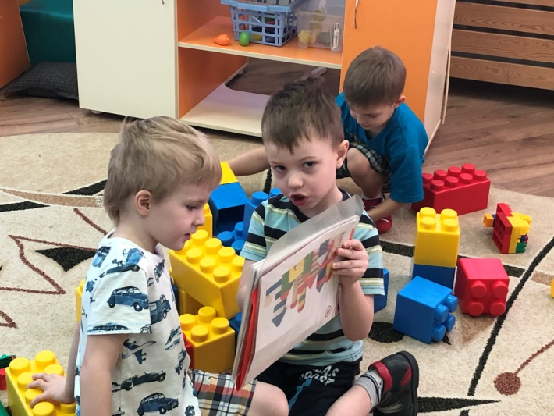
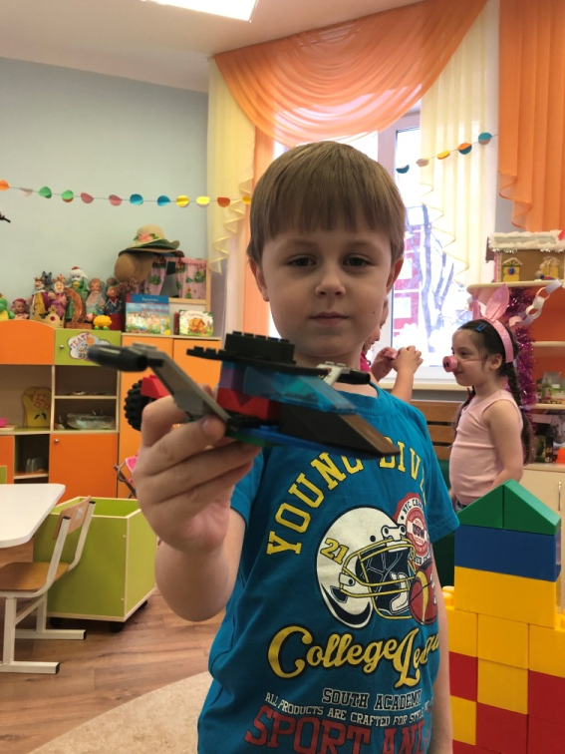
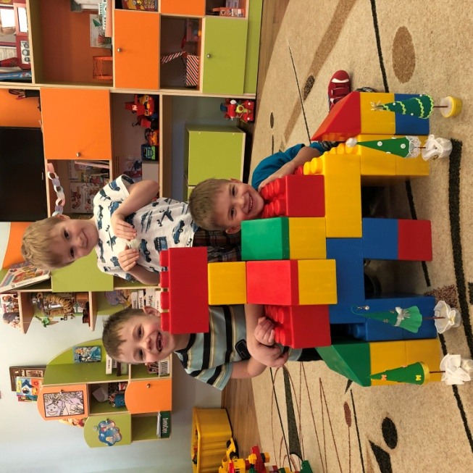
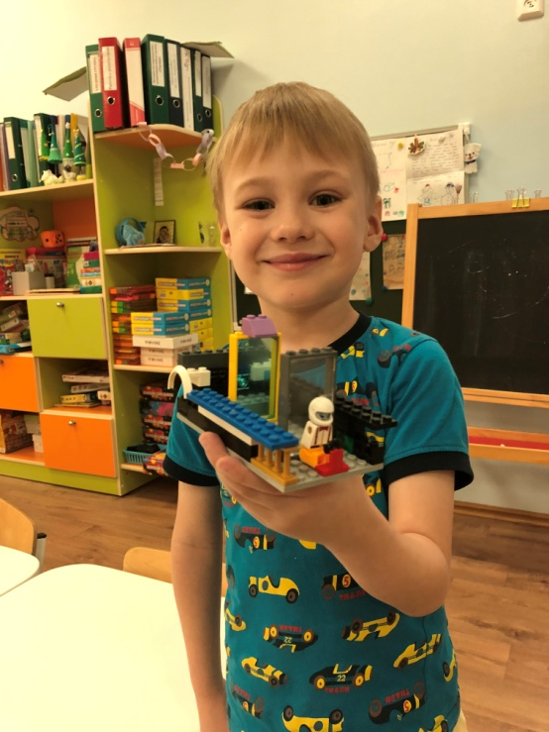
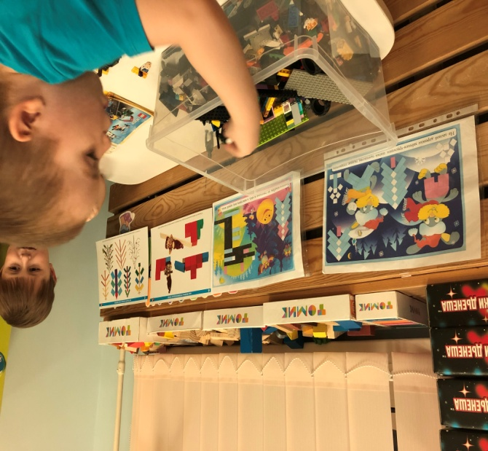

Slide 18
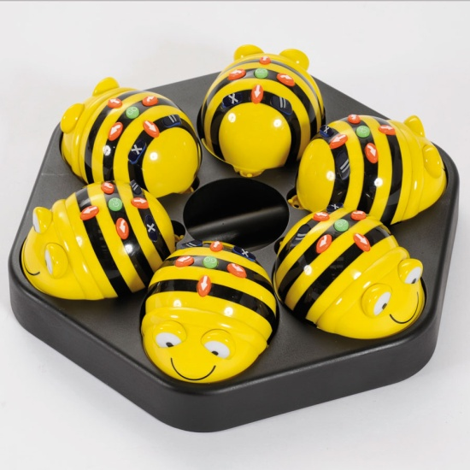
РОБОТЫ BEE-BOT

Slide 19
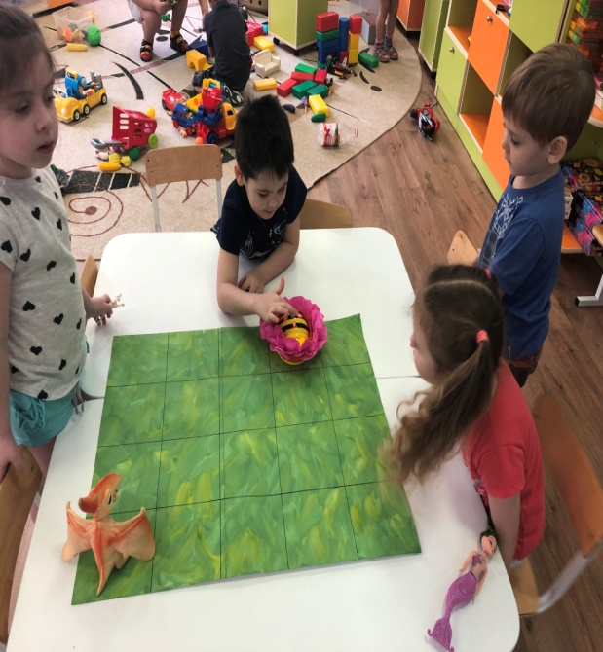
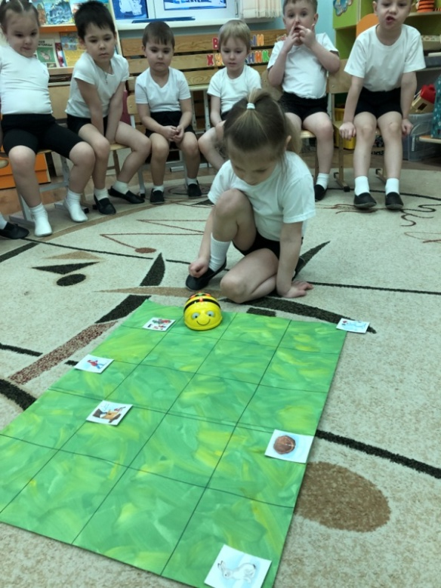
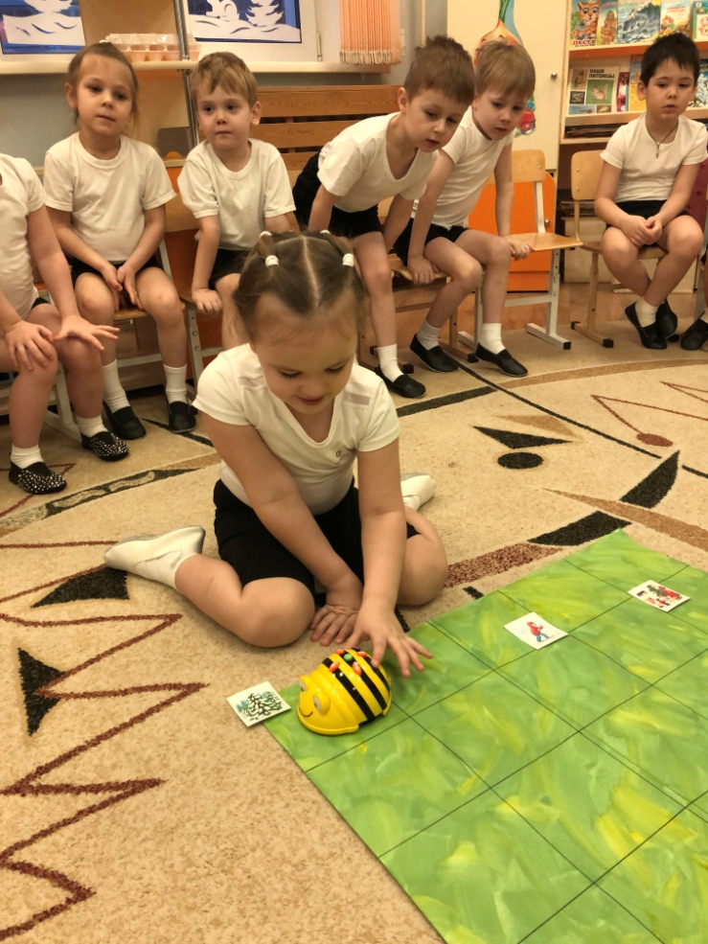
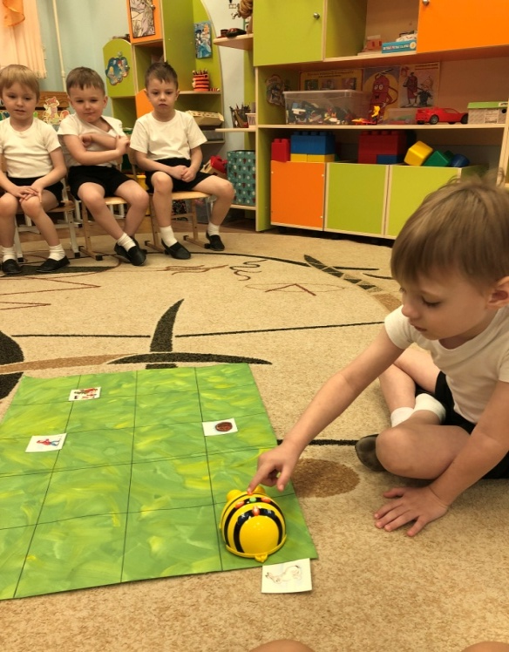
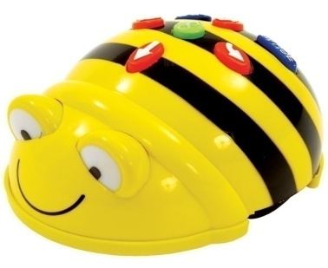

Slide 20
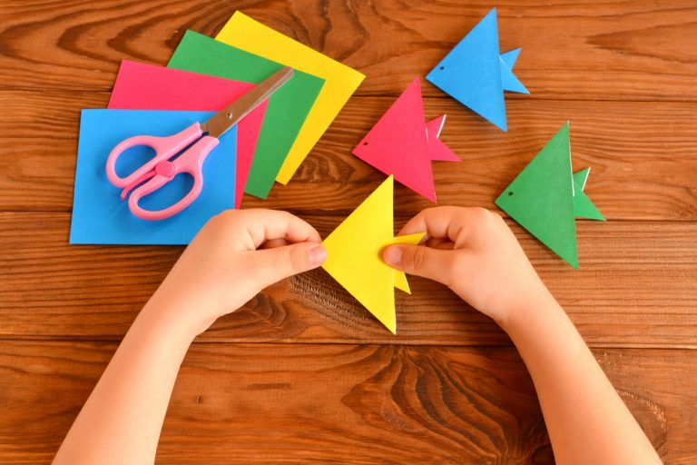
Оригами популярное японское искусство создания всевозможных фигурок из простого листа бумаги. Это чудо превращения плоскости в объемную модель.
• Способствует повышению активности левого и правого полушарий • Активизирует творческое мышление • Повышает интеллектуальные способности • Развивает пространственное воображение • Стабилизирует психоэмоциональное состояние • Снижает тревожность • Развивает навыки мелких точных движений пальцев рук • Улучшает глазомер.

Slide 21
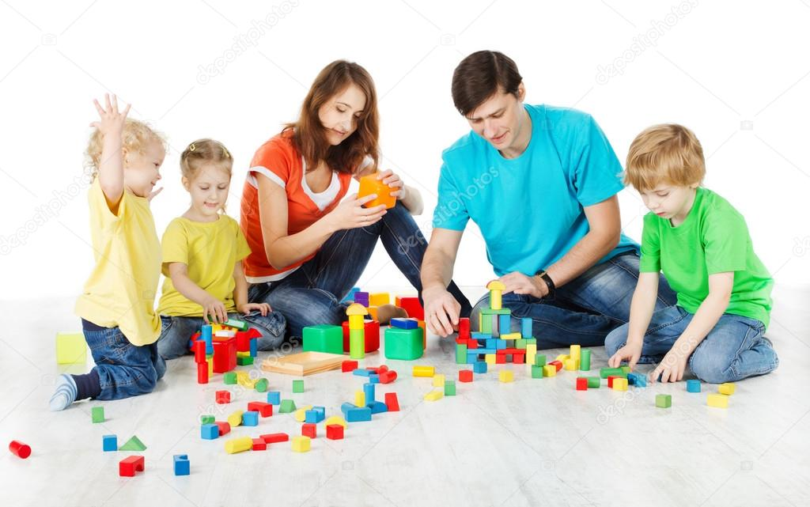
Только при помощи родителей!!! И педагогов ребенок может перейти из
зоны ближайшего развития
в
зону актуального развития

Slide 22
И если мы будем работать в сотрудничестве
тогда

Slide 23
К завершению образования в детском саду наши дети будут
Иметь
развитые конструкторские способности,
сформированные предпосылки познавательной и исследовательской активности,
стремление к умственной деятельности.
Дети будут
инициативны,
самостоятельны,
наблюдательны,
любознательны,
находчивы,
научатся работать в коллективе.

Slide 24
Чем занять ребенка дома?
Образовательный портал CODE https://studio.code.org/s/course1
Образовательный портал ПиктоМир https://piktomir.ru/
Приложение для телефона Lightbot Hour
Приобретите игровые наборы Палочки Кюзинера и Блоки Дьенеша, лего конструкторы, конструкторы ТИКО
Оригами от 1 раза в неделю

Slide 25
Правила компьютерных игр
— Количество минут за ПК равно возрасту ребенка, умноженному на 1,5. Например, для шестилетки — игра длится 9 минут.
— Количество сессий за ПК – максимум 3 в день. Для шестилетки — это полчаса в день.
— После работы – обязательна гимнастика для глаз и подвижные игры.

Slide 26
Спасибо за внимание!!!

